Slide 1

PROGETTO VDVAR 2023-24
Car Accident Dataset

Slide 2
DATASET
Incidenti stradali da Gennaio 2021 a Dicembre 2022
Regno Unito
Autore: https://github.com/sahermuhamed1
Source: https://www.kaggle.com/datasets/nextmillionaire/car-accident-dataset

Slide 3
DETTAGLI DATASET
FEATURES RILEVANTI:
Accident_Date: data dell’incidente
Day_of_week: giorno della settimana dell’incidente
Junction_Control: descrive il tipo di controllo dell’incrocio sul luogo dell’incidente
Junction_Detail: fornisce ulteriori dettagli sull’incrocio in cui si è verificato l’incidente
Accident_Severity: gravità dell’incidente
Light_Conditions: descrive le condizioni di illuminazione al momento dell’incidente
Number_of_Casualties: numero totale di vittime coinvolte nell’incidente
Number_of_Vehicles: numero totale di veicoli coinvolti nell’incidente
Road_Surface_Conditions: descrive le condizioni della strada al momento dell’incidente
Weather_Conditions: condizioni climatiche al momento dell’incidente
Vehicle_Type: specifica il tipo di veicolo coinvolto nell’incidente

Slide 4
OBIETTIVO
PREVENIRE INCIDENTI STRADALI
INCENTIVARE SICUREZZA STRADALE
FAR EVINCERE LE CRITICITA’ CHE CAUSANO GLI INCIDENTI
FORNIRE VISUALIZZAZIONI ESPRESSIVE ED EFFICACI PER IL TASK

Slide 5
MODALITA’&TECNICHE
«Overview, zoom & filter, details-on-demand»
Visualizzazione rapida e coinvolgente
Visualizzazione che incoraggi l’esplorazione
Visualizzazione scorrevole grazie a un puntatore (nessuna scrittura)

Slide 6
STRUMENTI USATI
Python: utilizzato per importare il dataset (con Pandas), effettuare un pre-processing sui dati, studiare il dataset e vedere eventuali pattern interessanti
Tableau: strumento per le visualizzazioni dei dati e analisi veloci, con il quale si sono creati diversi fogli di lavoro e dashboard interattive
Riferimento: Interactive Data Visualization Foundations, Techniques, and Applications (Grinstein, Keim, Ward)

Slide 7

CONSIDERAZIONI FINALI

Slide 8
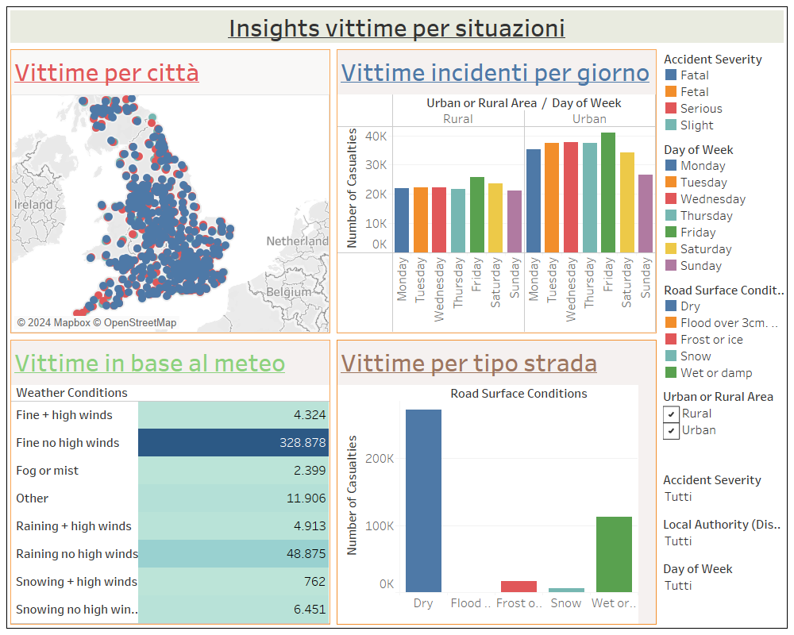

Slide 9
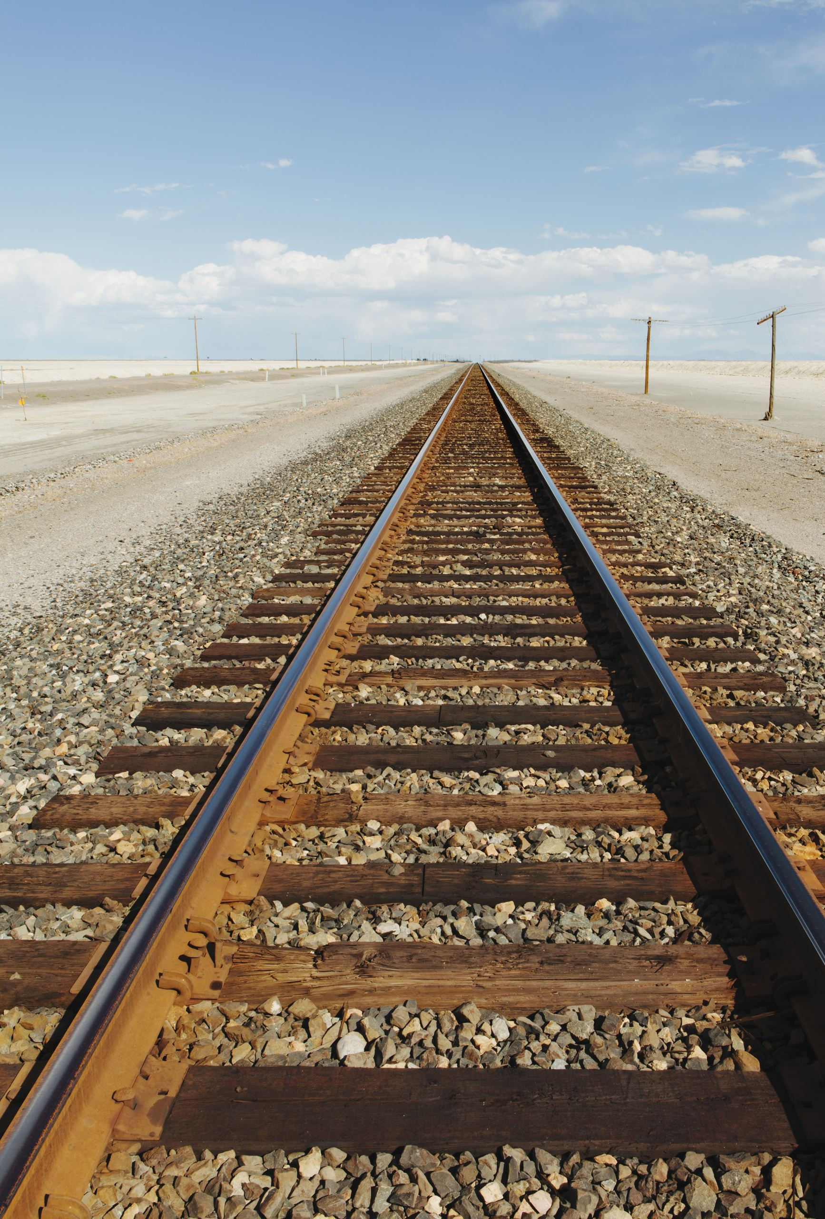
Dashboard 1
Gli incidenti avvengono per la maggiore in aree rurali piuttosto che urbane, il fatto di guidare in strade extra-città è quindi più pericoloso e causa più incidenti rispetto a guidare in città
Le condizioni del meteo a quanto pare non sono così discriminanti per gli incidenti, ovvero la maggior parte degli incidenti è avvenuta con un tempo buono e nessun vento forte, quindi il fatto che il meteo non sia dei migliori non è una feature che scaturisce più incidenti
Anche le condizioni stradali non sono un attenuante infatti con la strada asciutta si sono consumati la maggior parte degli incidenti
Notes:
Punto 2: Questo perché magari un guidatore posto nelle condizioni di guidare in condizioni climatiche non favorevoli decide di avere maggior prudenza, mentre guida senza pressioni con buone condizioni climatiche e si potrebbe distrarre più facilmente

Slide 10
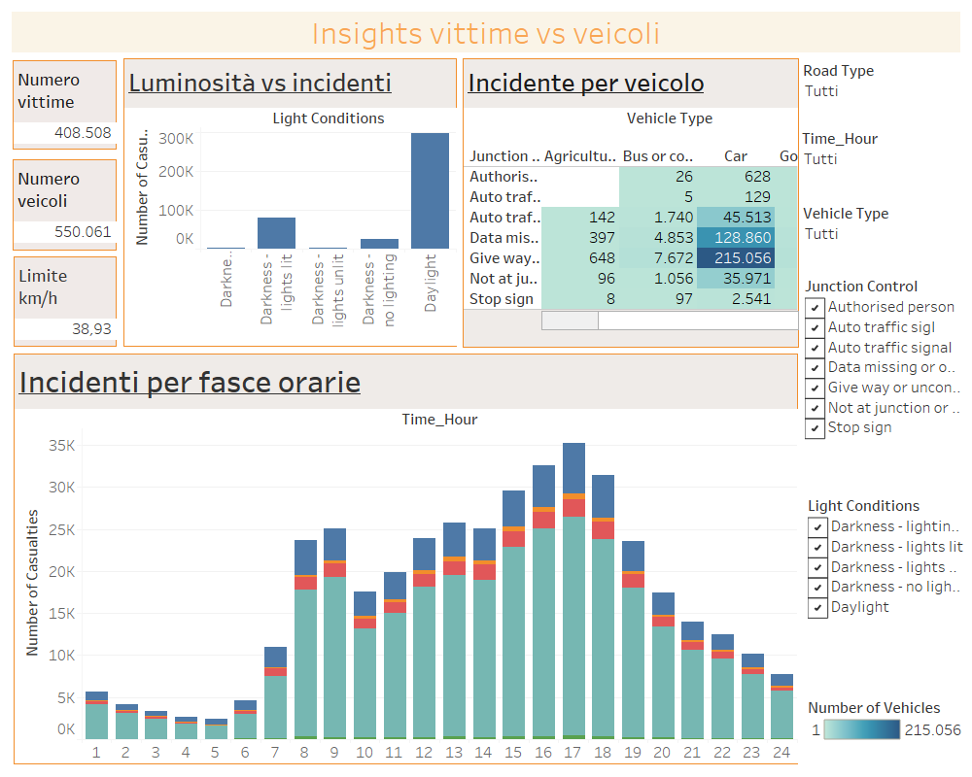

Slide 11

Dashboard 2
Un pattern frequente individuato è che gli incidenti sono per la maggiore tra auto e il tipo di “giunzione” è che guidano non controllati e non rispettano gli incroci
Le fasce orarie le più colpite da incidenti sembrerebbero quelle che vanno dalle 7-9 e quelle dalle 17-19, che sono proprio gli orari in cui tendenzialmente una persona si dirige verso, o torna da, il luogo di lavoro, ciò implica più traffico e quindi più possibilità che si verifichino sinistri
La maggior parte degli incidenti avvengono con la luce del giorno, ciò fa pensare il fatto che durante il giorno ci sia più movimento per le strade e quindi aumenta anche la possibilità che si verifichino incidenti

Slide 12
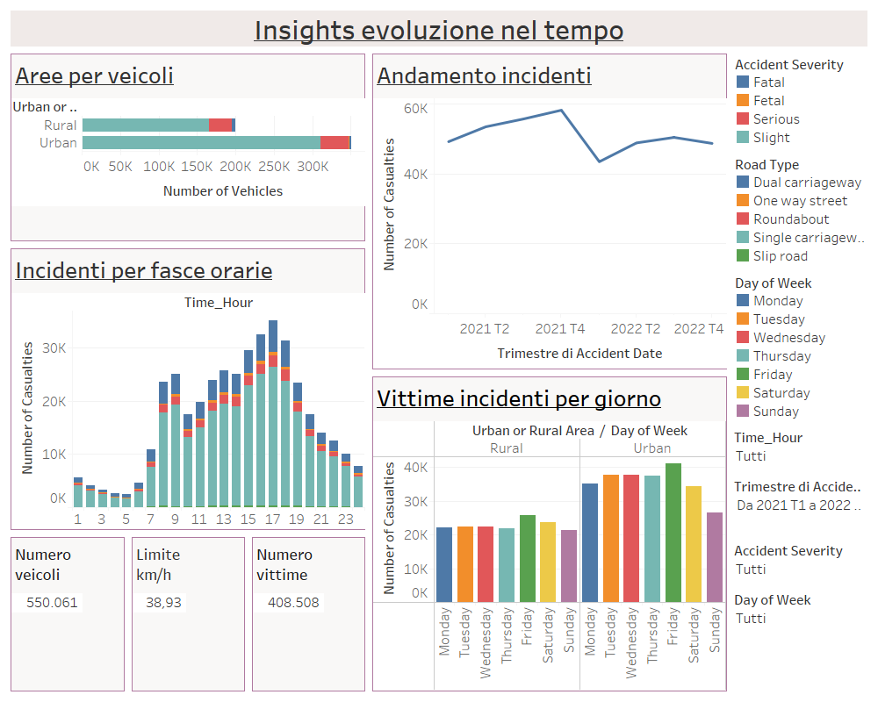

Slide 13
Dashboard 3
Merge dei primi due + visualizzazione su numero veicoli coinvolti nell’incidente per aree
Focus sul tempo (linee graph per trimestri)
Il tremestre più critico è stato il quarto del 2021 causando 58.277 vittime e 78.319 veicoli coinvolti negli incidenti

Slide 14
GRAZIE DELL’ATTENZIONE!

